Slide 1
Kvalitātes uzturēšanas programma Revīzijas iestādē
Nata Lasmane, Revīzijas iestādes vadītāja
By PresenterMedia.com

Slide 2
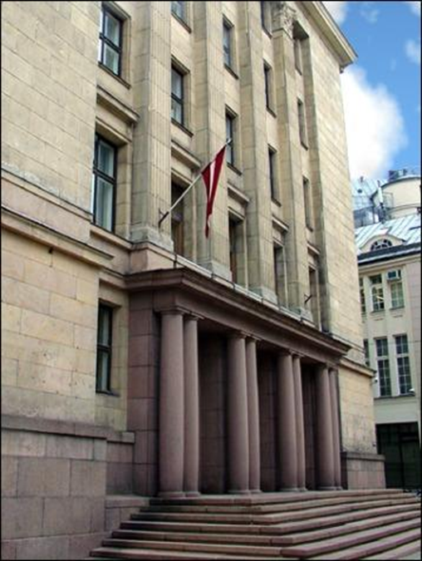
Prezentācijas mērķis
Iepazīstināt ar Revīzijas iestādes pieredzi iekšējās kvalitātes kontroles uzturēšanā

Slide 3
Kvalitātes uzturēšanas 3 soļi
A second line of text may go here.
Ikdienas līmenī:
4 acu princips
Standarta kontroles lapas
Metodiskie materiāli
Vadības uzraudzība
Pašnovērtējuma kontroles lapas
Kvalitātes kontrolieris
Vadības uzraudzība.
Periodiskais pašnovērtējums:
Atsevišķs audits
3 cilvēku komanda
Metodikas izvērtējums
Lietu pārbaudes
Auditējamo aptauja
Patērētā darba laika analīze
…
Periodisks ārējais novērtējums (min 1 x 5 gados).

Slide 4
RI kvalitātes pašnovērtējuma kārtība
Standarta formas:
Kvalitātes kontroles/pašnovērtējuma plāns
Revīzijas iestādes darbības visaptverošs pašnovērtējums
Anketa Revīzijas iestādes auditoriem
Revīzijas iestādes darbības kvalitātes kontrole
Kvalitātes kontroles/pašnovērtējuma rezultātu apkopojums

Slide 5
Pašnovērtējuma rezultāti 2012
KPI’s | Plāns | Fakts | Pasākumi
Vid.pieredze FM | 5 | 5,8 | OK
Vid.revidenta peiredze | 5 | 5,4 | OK
Sertificēti auditori | 30% | 15% (4-starpt., 1-LV) | Procesā- 7 cilv)
Māc. d.uz 1 auditoru | >5 | 8,9 | OK
Publikāciju skaits | 2 | 4 | OK
Ziņ.sk.uz 1 auditoru | 4 | 2,7 | Uzlabot riska analīzi
Vid.audita dienu skaits | 45 | 74 | Metodikas optimiz.
Vid.ziņojumu garums | 5 lpp. | 12,7 lpp. | Izmantot pielikumus
IT rīku izmantošana | >30% | Parauga atlasei | Tālāka attīstība
Auditējamo vērtējums | 2 | 1,8 | 1-max
EK vērtējums | 2 | 1/2 | 1 atsevišķa problēma

Slide 6
RI vadītājam izvirzītie mērķi
RI stratēģiskais mērķis | 2013,g. mērķis | Mērījums | FM mērķis 1 | FM mērķis 2 | FM mērķis 3 | …
Kompetenti auditori ir konstruktīvi | Apmācības | 90% plāna izpilde | RI reputācijas celšanās | Mazāks slogs auditējamiem | Mazākas izmaksas
 | Nokārtoti starptautiski eksāmeni | 4 gb. |  |  |  | Q
Efektīvitāte | Īsāki ziņojumi … Mazāks vizīšu uz vietas skaits | 8 lpp. |  | Mazāks slogs auditējamiem | Mazākas izmaksas
 |  | Par 20%
Laba reputācija | Tieša komunikācija ar auditējamiem | Ieviesta |  | Sabiedrības uzticamības vairošana |  | Ietekmes vairošana
 | Art 73 vēstule no EK | Saņemta
 | Uzstāšanās starptautiskās konferencēs | 3
…

Slide 7
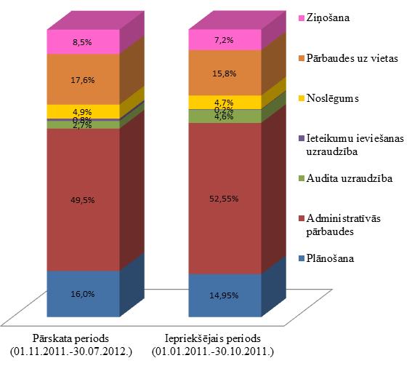
Auditoru laika patēriņš

Slide 8
Optimālais laika sadalījums sistēmu auditiem
Audita posms | Audita dienas (min-max)
Plānošana | 8-15
Pārbaudes | 34-65
Ziņošana | 4-8
Noslēgums | 2-4
Audita uzraudzība | 2-3
Kopā | 50-95
+ papildus 11 darba dienas neplānotiem darbiem/slīmībām utt.

Slide 9
Kā jūtas paši darbinieki

Slide 10
Paldies, ka noklausījāties!
nata.lasmane@fm.gov.lv
Telef. 67095669

